Slide 1
Специализированный
центр
компетенций WSR (СЦК):
первый опыт, проблемы, развитие
Пиджакова А.В., методист,
Хабибрахманова И.И.,
преподаватель
ГАПОУ ТО «Тюменский техникум
строительной
индустрии и городского хозяйства»

Slide 2
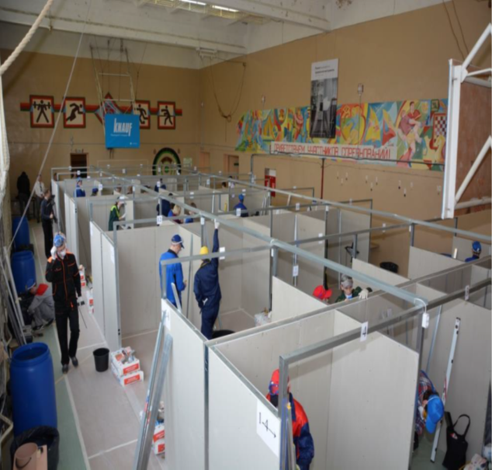
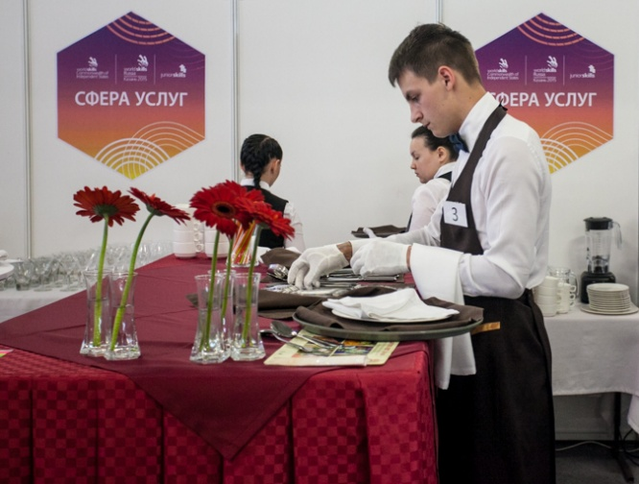
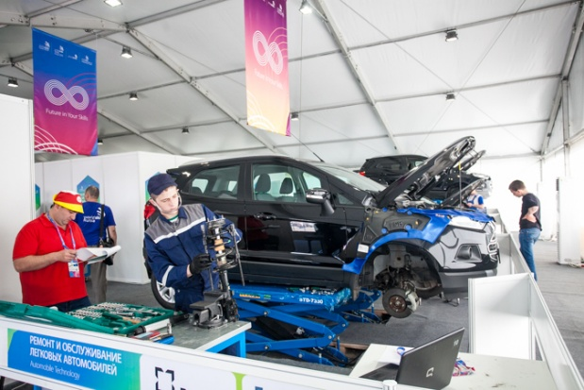
Специализированный - центр компетенций WSR (СЦК)
-это организация (структурное подразделение), осуществляющая образовательную деятельность по учебным планам и образовательным программам, скорректированными в соответствии с требованиями WorldSkills International к составу квалификационных характеристик обучаемых,
а также в соответствии с требованиями WSI
к используемому в учебно-производственном
процессе производственному оборудованию
и технологиям.

Slide 3
Журналистское расследование
Вопросы:
1. Какова главная цель Специализированного центра компетенций?
2. Каковы основные задачи Специализированного центра компетенций?
3. Каковы основные функции Специализированного центра компетенций?
4. Какова оптимальная штатная структура Специализированного центра компетенций?

Slide 4
Цель СЦК WSR:
− повышение уровня мотивации к профессиональному самоопределению, личностному и профессиональному росту граждан Российской Федерации;
− повышение качества профессиональной подготовки в учебных заведениях и центрах переподготовки кадров на территории субъекта Российской Федерации;
− создание инновационных условий развития, в рамках начального и среднего профессионального образования, методик и алгоритмов, направленных на обеспечение высококвалифицированными и профессиональными кадрами экономики субъекта Российской Федерации.

Slide 5
Задачи СЦК WSR:
− формирование методического и педагогического опыта по направлениям деятельности Инновационной модели, компетенциям WSR в субъекте Российской Федерации;
− разработка и актуализация модульных программ повышения квалификации методистов, педагогических работников, учащихся, учителей школ и преподавателей начального, среднего и высшего профессионального образования региональной системы образования по направлениям профессионального образования в субъекте Российской Федерации;
− создания тренировочного центра для сборной команды субъекта Российской Федерации по компетенциям WSR являются;
− повышение уровня профессиональных навыков и развитие компетенций в субъекте Российской Федерации;
− популяризация рабочих профессий;
− расширение сферы присутствия инструментов реализации Инновационной модели (движения WSR) в профессиональном образовании субъекта Российской Федерации;
− развитие стратегического партнерства с государственными и неправительственными организациями, предприятиями, организациями и учреждениями субъекта Российской Федерации, для достижения целей Проекта.

Slide 6
Функции СЦК WSR:
− представлять Инновационную модель и движение WSR в субъекте Российской Федерации;
− обеспечить разработку и утверждение документов, необходимых для деятельности Проекта в субъекте Российской Федерации;
− осуществлять методическую поддержку деятельности специалистов и педагогов по вопросам реализации Инновационной модели и деятельности WSR в субъекте Российской Федерации;
− с целью обеспечения представления Инновационной модели и движения WSR в субъекте Российской Федерации на высоком профессиональном уровне проводить отбор претендентов для замещения должностей специалистов и экспертов СЦК на конкурсной основе;
осуществлять научно-методическую деятельность в части разработки и актуализации модульных программ повышения квалификации различных категорий педагогических работников системы образования субъекта Российской Федерации;
внедрять и развивать в субъекте Российской Федерации инновационные способы дистанционного образования по программам начального, среднего и высшего профессионального образования;
− составлять отчеты о деятельности СЦК в субъекте Российской Федерации и передавать их на рассмотрение Национального оператора;
− устранять в установленный срок все нарушения, выявленные в ходе проверки деятельности СЦК, проведенной Национальным оператором;

Slide 7
Штатная структура СЦК:
− Директор (1 ед.);
− Руководитель информационно-аналитического отдела (1 ед.);
− Методист информационно-аналитического отдела (2 ед.);
− Руководитель отдела мониторинга (1 ед.);
− Методист отдела мониторинга (2 ед.);
− Руководитель отдела организации мероприятий (1 ед.);
− Методист отдела организации мероприятий (3 ед.).

Slide 8
Обобщение опыта работы СЦК
Наша гордость | Наши сожаления

Slide 9
Структура программы развития СЦК (основные разделы):
1.
2.
3…..

Slide 10
Домашнее задание:
Разработать программу развития СЦК, согласно структуре
1.
2.
3…..
До 20.08.2016 года

